Slide 1
Análise Técnica
Cenário para área de renegociação

Slide 2
Situação atual
Sistemas legado
Ambiente mainframe(cobol, assembler, db2, vsam)
Monólito
Alto acoplamento

Slide 3
Problemática
Dificuldade na manutenibilidade do sistema;
Dificuldade em escalar horizontalmente;
Recursos escassos;
Alto custo.

Slide 4
Solução
Desacoplar funcionalidades;
Ser o mais on-line possível;
Comportamento do consumidor é sazonal.

Slide 5
Arquitetura Micro Serviços
Manutenibilidade;
Baixo acoplamento e Interdependência;
Escalabilidade;
Redução de custos;
Flexibilidade tecnológica;
Facilidade de deploys em produção.

Slide 6
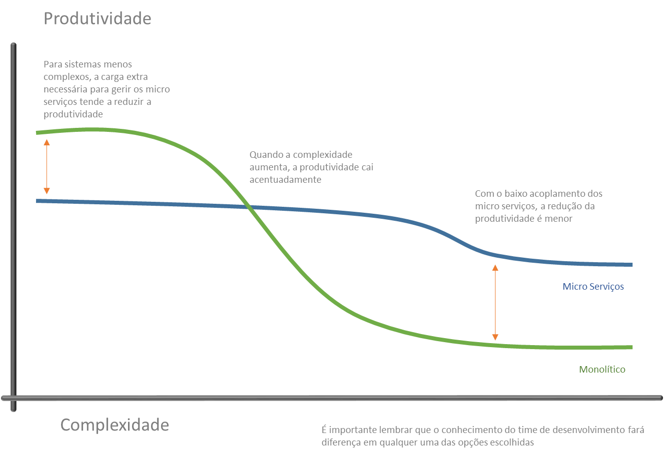
Produtividade X Complexidade

Slide 7
Pontos de atenção
Aumento da complexidade;
Comunicação entre os micro serviços;
Governança.

Slide 8
Desenho

